Slide 1
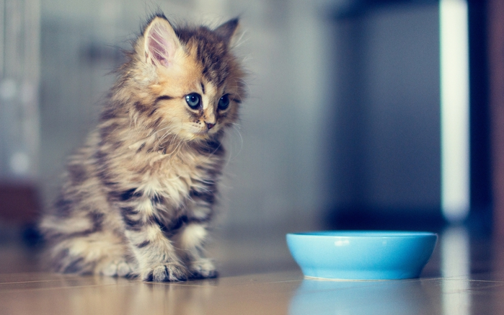
Скороговорки . Звук [с].

Slide 2
У Сони коса до самого пояса.

Slide 3
Дайте Соне сок и ананаса кусок.

Slide 4
У Сони посылка. В ней бусы и косынка.

Slide 5
Сом беседует с сомом: -Где ему построить дом? На песке, само собой – есть и свет там, и покой.

Slide 6
Из кискиной миски пёс сегодня «Вискас» унёс. А киска у пса из миски есть с аппетитом сосиски.

Slide 7
У высокого куста Света видит аиста.

Slide 8
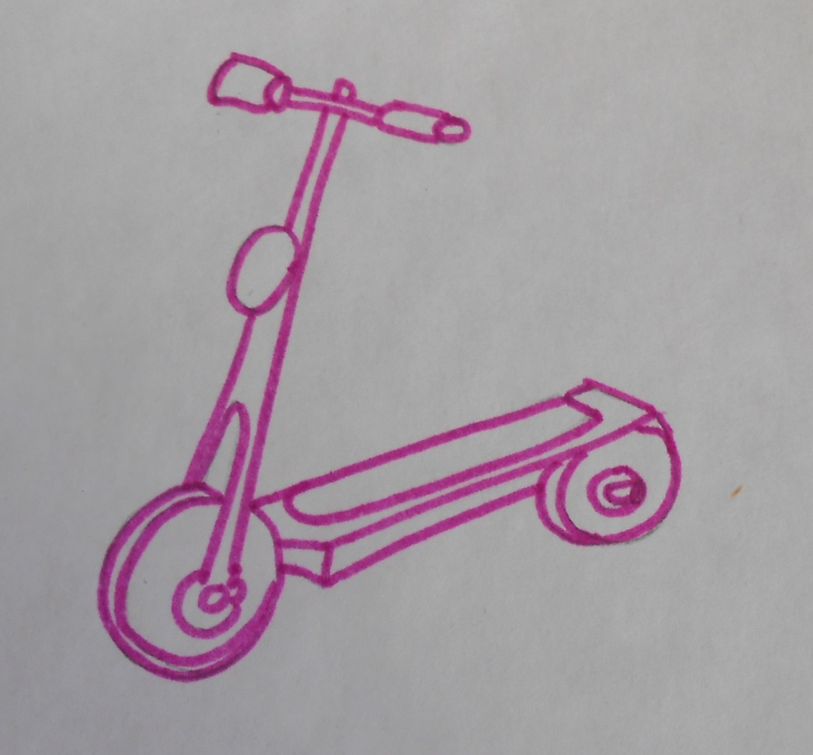
Сёмин папа купит сыну снегокат. А когда весна наступит – самокат.

Slide 9
Любимому сыну поёт лиса о том, как синеют весной небеса. О том, как след в лесу найти и как от охотника уйти.

Slide 10
Днём сонные совы на соснах сидят. Когда все уснут –на охоту летят.

Slide 11
С осени и до весны спит медведь и видит сны.

Slide 12
Сам сказать сумей-ка: в саду стоит скамейка. На скамейке сидит кот – он нам песенки поёт.

Slide 13
Киска, киска, где твоя миска? Ест киска суп из миски. Сыта киска, пуста миска.

